Slide 1
Этап 3. Реализация
Scrider
Проект на платформе «Проектива»

Slide 2
План митинга
0. Итоги этапа 2 Планирование
1. Введение в этап реализация
2. Организационная структура этапа
3. WBS по разработке
4. Процессы контроля
5. Критерии завершения этапа
6. Задачи этапа РЕАЛИЗАЦИЯ
7. Вопросы

Slide 3
ИТОГИ ЭТАПА 2 ПРОЕКТИРОВАНИЕ
Результат этапа – документация по проектированию
Структура проекта: задачи соответствуют веткам
Доска отражает результаты
Оценки участия и участников
Итоги – что можно сделать лучше

Slide 4
Введение в этап реализации
Результат этапа – работающий MVP
Общая характеристика этапа реализации как ключевой фазы жизненного цикла проекта
Сроки выполнения: до 15.05 (сжатые сроки)
Основная цель: преобразование проектных спецификаций в рабочий программный продукт
Используемая методология: гибридный подход (Scrum + Waterfall)

Slide 5
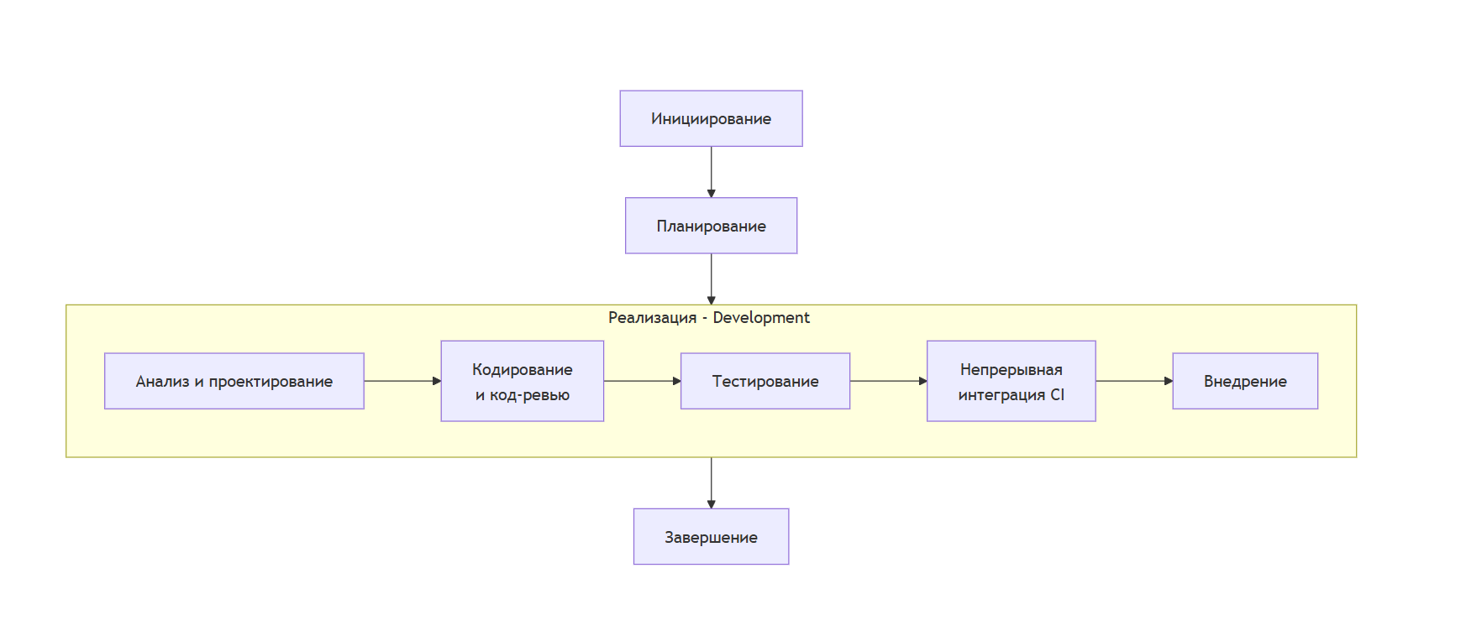
Организационная структура этапа
Реализации продукта – жизненный цикл разработки

Slide 6
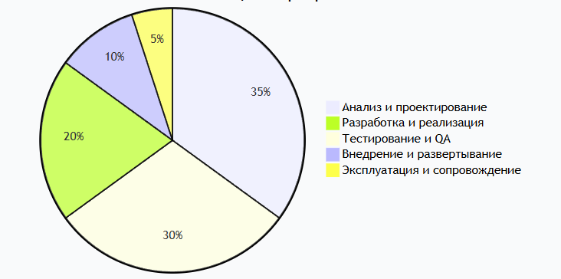
Wbs по разРаработке
Проектирование
Проектирование архитектуры
UI/UX проектирование
Разработка
Разработка фронтенда
Интеграция компонентов
Тестирование
Функциональное тестирование
UAT-тестирование
Исправление дефектов
Развертывание
Непрерывная интеграция (CI/CD)
Регулярное демо для стейкхолдеров
Реализован весь запланированный функционал
*для MVP не критично выделим четыре важных этапа

Slide 7
КРИТЕРИЙ ЗАВЕРШЕНИЯ ЭТАпа
Реализован весь запланированный функционал
Успешно пройдены все виды тестирования
Документация актуализирована
Получено одобрение product owner

Slide 8
СПАСИБО ЗА ВНИМАНИЕ
приблизительные даты защиты проектов в этом весеннем семестре:
с 15-18 мая

